Slide 1
স্বাগতম

Slide 2
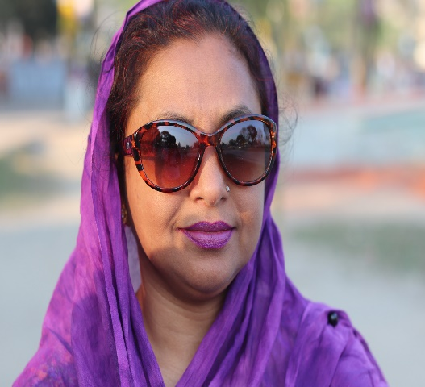
পরিচিতি
লুৎফুন্নেছা
সহকারী শিক্ষক
(সামাজিক বিজ্ঞান)
আরজত আতরজান উচ্চবিদ্যালয়
কিশোরগঞ্জ
শ্রেণিঃ ৮ম
বিষয়ঃবাংলাদেশ ও বিশ্বপরিচয়
অধ্যায়ঃ একাদশ
পাঠঃ ৫,৬

Slide 3
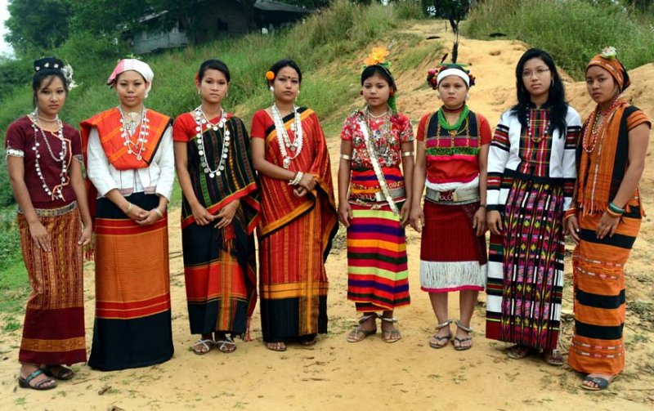
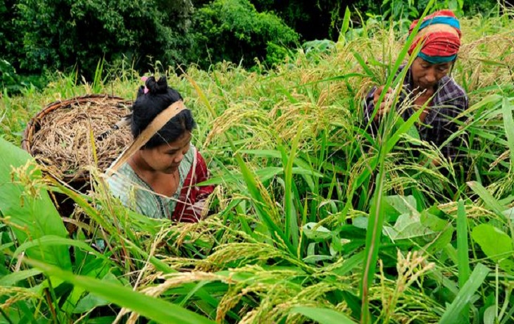
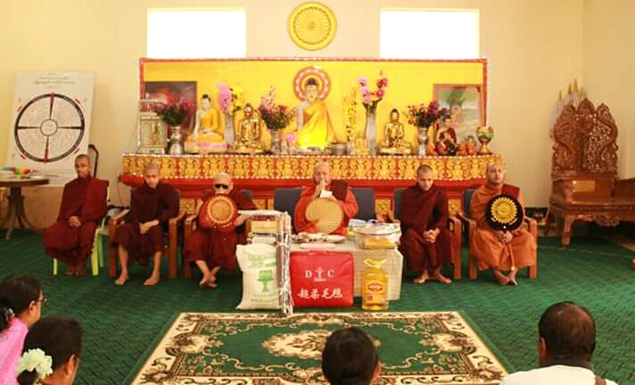
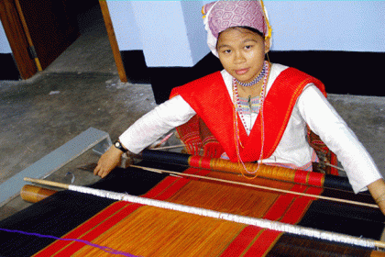
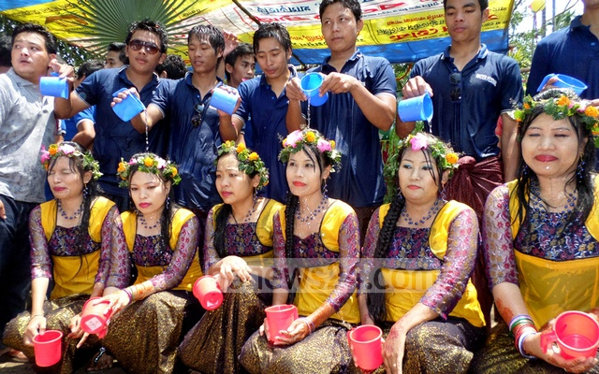
ছবিগুলো লক্ষ্য কর ----

Slide 4
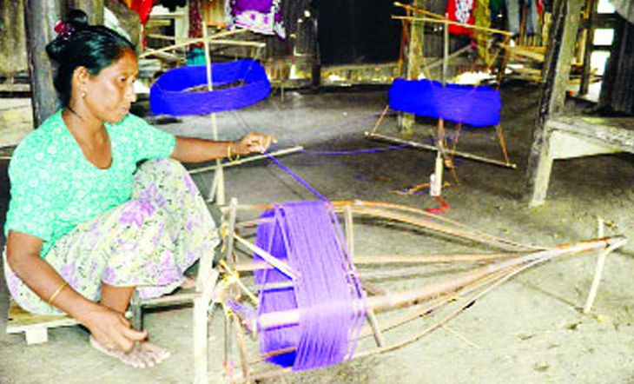
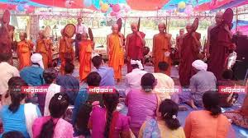
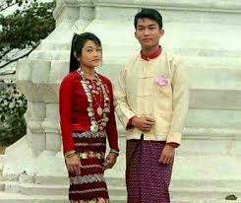
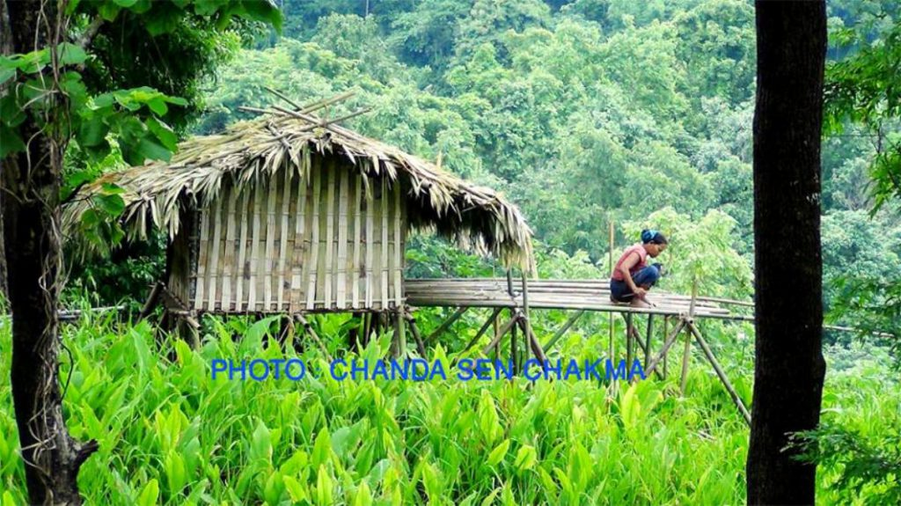
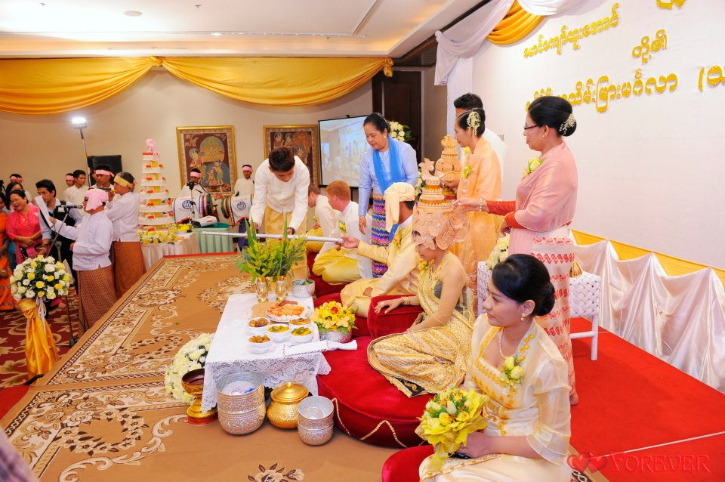

Slide 5
আজকের পাঠ
বাংলাদেশের ক্ষুদ্র নৃগোষ্ঠীঃ মারমা ও রাখাইন

Slide 6
শিখন ফল-----
বাংলাদেশে মারমা,রাখাইন নৃগোষ্ঠীর ভৌগলিক অবস্থান সম্পর্কে জানবে ও মানচিত্রে শনাক্ত করতে পারবে।
মারমা,রাখাইন নৃগোষ্ঠীর সামাজিক,অর্থনৈতিক,ধর্মীয় ও সাংস্কৃতিক জীবনধারা বর্ণনা করতে পারবে।
বাংলাদেশের মারমা,রাখাইন নৃগোষ্ঠীর সাংস্কৃতিক বৈচিত্র্যের প্রতি শ্রদ্ধা পোষণ করবে।

Slide 7
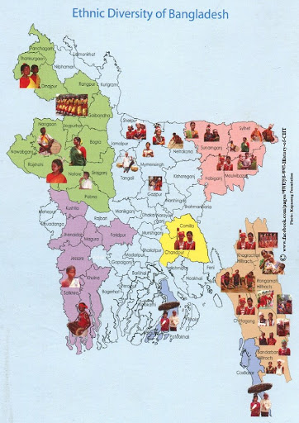
মারমা
রাখাইন

Slide 8
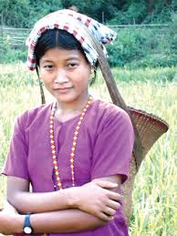
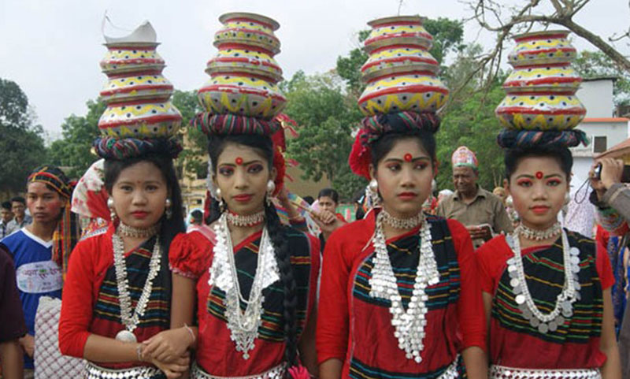
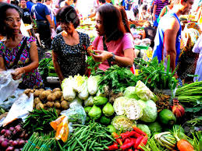
বাংলাদেশের ক্ষুদ্র নৃ-গোষ্ঠীর মধ্যে জনসংখ্যার দিক দিয়ে মারমাদের অবস্থান দ্বিতীয়।এদের অধিকাংশই রাঙামাটি,বান্দরবান ও খাগড়াছড়ি জেলায় বাস করে।মারমা শব্দটি ম্রাইমা শব্দ থেকে অদ্ভুত।

Slide 9
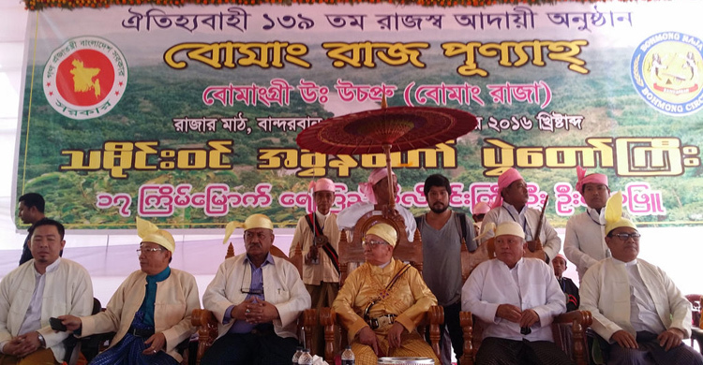
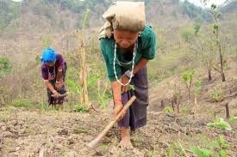
সামাজিক জীবনঃ বোমাং সার্কেলের অন্তর্ভূক্ত মারমা সমাজের প্রধান হলেন বোমাং চিফ বা বোমাং রাজা।কতগুলো গ্রাম নিয়ে মৌজা গঠিত। গ্রামবাসী গ্রামের প্রধান মনোনিত করেন।মারমারা গ্রামকে তাদের ভাষায় ‘রোয়া’ এবং গ্রাম প্রধানকে ‘রোয়াজা’ বলে।মারমা সমাজ পিতৃতান্ত্রিক।তবে পারিবারিক কাজকর্মে মাতা ঊল্লেখযোগ্য ভূমিকা পালন করে।মারমারা পারিবারিক সিদ্ধান্তে মেয়েদের মতামতকে গুরুত্ব দেয়।
অর্থনৈতিক জীবনঃমারমাদের জীবিকার প্রধান ঊপায় হচ্ছে কৃষি ।চাষাবাদের এই পদ্ধতিকে জুম চাষ বলে।

Slide 10
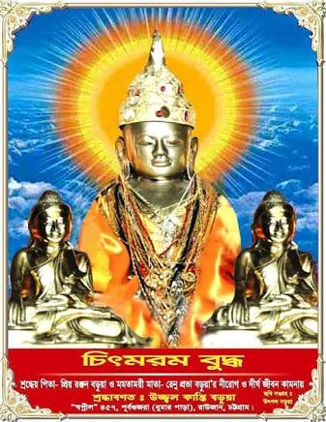
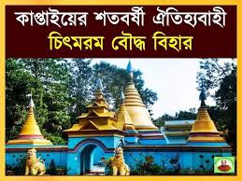
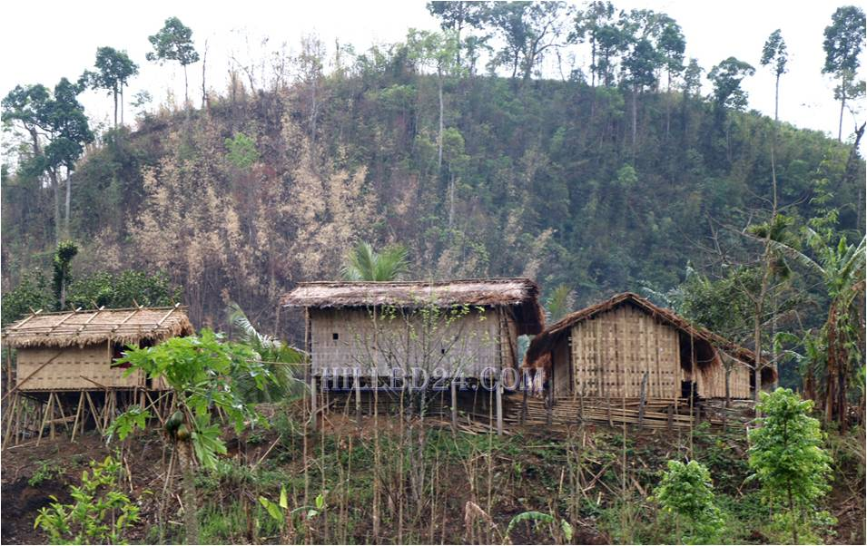
ধর্মীয় জীবনঃ মারমারা বৌদ্ধ ধর্মালম্বী।প্রায় সব মারমা গ্রামে বৌদ্ধবিহার ‘কিয়াং’এবংবৌদ্ধ ভিক্ষু ‘ভান্তে’দের দেখা যায়।তারা বৈশাখি পূর্ণিমা,আশ্বিনী পূর্ণিমা,কার্তিক পূর্ণিমা,মাঘী পূর্ণিমায় ফুল দিয়ে ও প্রদীপ জ্বালিয়ে বুদ্ধের পুজা করে।’চিৎমরম’ বৌদ্ধবিহার মারমাদের তৈরি খুব সুন্দর বৌদ্ধমন্দির।
সাংস্কৃতিক জীবনঃ মারমাদের ঘরবাড়ি বাঁশ কাঠ ও ছনের তৈরি যা খুটির ঊপর মাটি থেকে ৭-৮ ফুট ঊপরে নির্মিত হয়।

Slide 11
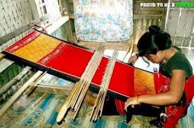
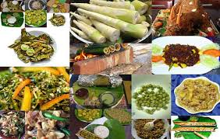
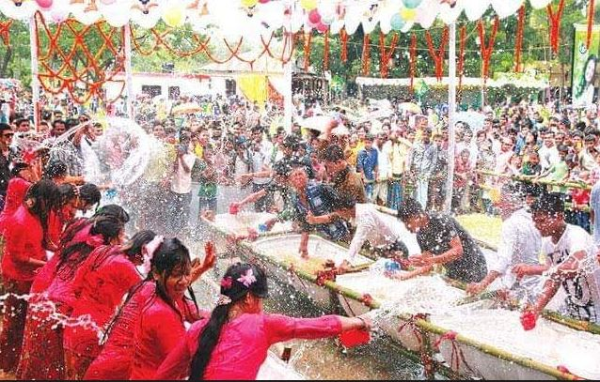
সাংস্কৃতিক জীবনঃমারমা পুরুষরা মাথায় ‘গবং’(এক ধরনের পাগড়ি),গায়ে জামা,ও লুঙ্গি পরে।নারীরা ‘আঞ্জি’ (ব্লাঊজ)ও ‘থামি’ পরে।কাপড় বুনার কাজে মারমা নারীরা দক্ষ।
মারমারা পার্বত্য অঞ্চলের অন্যান্য ক্ষুদ্র নৃগোষ্ঠীর মতো ভাতের সাথে মাছ,মাংস ও নানা ধরনের শাকসবজি খায়।
মারমারা পুরাতন বর্ষকে বিদায় ও নববর্ষকে বরণ উপলক্ষে সাংগ্রাই উৎসব উদযাপন করে।এ সময় তারা পানিখেলা ও জলোৎসব’এ মেতে উঠে।।

Slide 12
একক কাজ মারমাদের জীবনের প্রধান বৈশিষ্ট্য উল্লেখ কর।
জীবন ব্যবস্থা | বৈশিষ্ট্য
সামাজিক
অর্থনৈতিক
সাংস্কৃতিক
ধর্মীয়

Slide 13
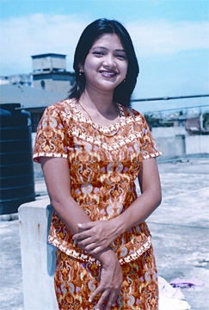
পাঠঃ৬ রাখাইন নৃগোষ্ঠী
বাংলাদেশের পটুয়াখালী,বরগুনা ও কক্সবাজার জেলায় রাখাইনরা বাস করে।এরা মঙ্গোলীয় নৃগোষ্ঠীর লোক। তাদের মুখমণ্ডল গোলাকার,দেহের রং ফর্সা ও চুল সোজা।
রাখাইন শব্দটির ঊৎপত্তি পালি ভাষার ‘রাক্ষাইন’ থেকে।এর অর্থ হচ্ছে রক্ষণশীল জাতি ।
বর্তমান মিয়ানমারের আরাকান অঞ্চল রাখাইনদের আদিবাস। তারা নিজেদের রাক্ষাইন নামে পরিচয় দিতে ভালোবাসে।

Slide 14
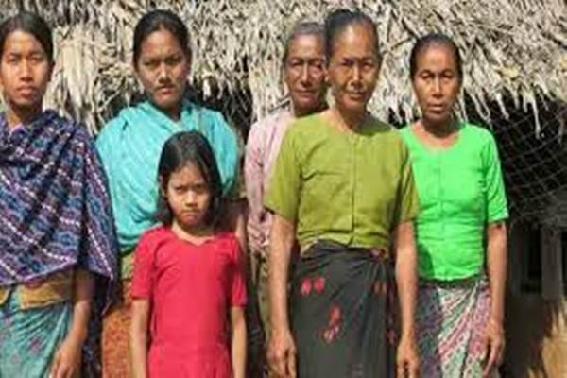
সামাজিক জীবনঃ
রাখাইন পরিবার প্রধানত পিতৃতান্ত্রিক।পিতাই পরিবারের প্রধান।তবে মেয়েদেরকে তারা শ্রদ্ধা করে।

Slide 15
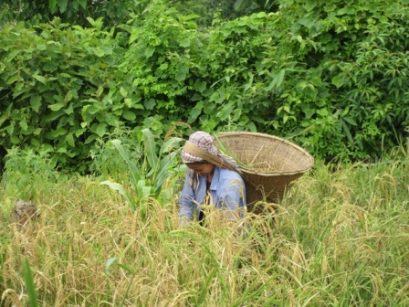
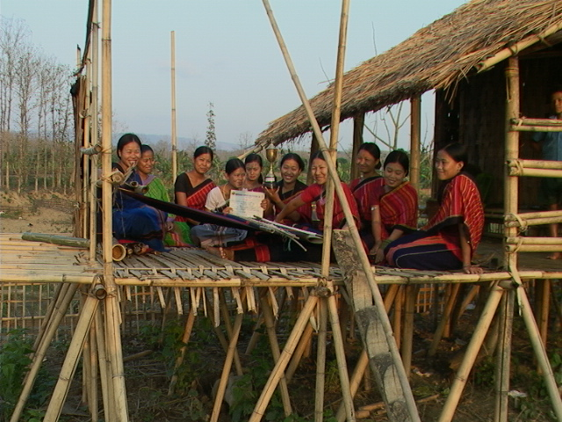
অর্থনৈতিক জীবনঃ জীবিকার জন্য তারা কৃষির ঊপর নির্ভরশীল।তবে এর পাশাপাশি নিজস্ব হস্তচালিত তাঁত থেকে কাপড় বোনার কাজও তারা করে।
সাংস্কৃতিক জীবনঃ নদীর পাড় ও সমুদ্র উপকূলের সমতলে রাখাইনদের গ্রামগুলো অবস্থিত।তারা মাচা পেতে ঘর তৈরি করে।তাদের কারো ঘর গোলপাতার ছাউনি আবার কারো ঘর টিনের হয়ে থাকে।

Slide 16
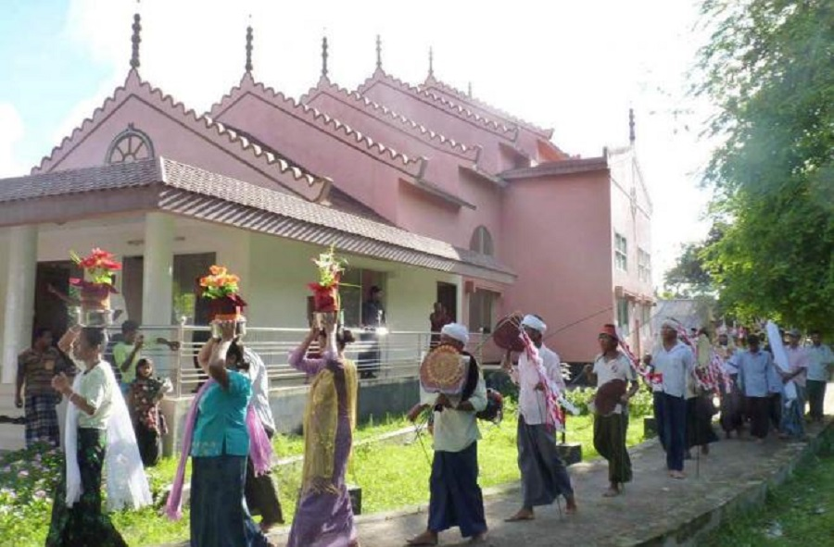
রাখাইনরা বিভিন্ন পালাপার্বনে নানা আচার অনুষ্ঠান পালন করে।বিশেষ করে গৌতম বুদ্ধের জন্ম-বার্ষিকী,বৈশাখী পূর্ণিমা, বসন্ত উৎসব প্রধান।চৈত্র-সংক্রান্তিতে রাখাইনরা যে সাংগ্রাই উৎসব পালন করে সেটাই তাদের সবচেয়ে বৃহৎ ও সার্বজনীন আনন্দ উৎসব।
রাখাইন পুরুষরা লুঙ্গি ও ফতুয়া পরে।তারা ধর্মীয় ও লোকজ অনুষ্ঠানে মাথায় পাগড়ি পরে।পাগড়ি তাদের ঐতিহ্যের প্রতিক।রাখাইন মেয়েরা লুঙ্গি পরে এবং লুঙ্গির উপর ব্লাউজ পরে।

Slide 17
কাজ রাখাইনদের সামাজিক,অর্থনৈতিক,সাংস্কৃতিক ও ধর্মীয় জীবনের প্রধান প্রধান বৈশিষ্ট্য উল্লেখ করঃ
জীবন ব্যবস্থা | বৈশিষ্ট্য
সামাজিক
অর্থনৈতিক
সাংস্কৃতিক
ধর্মীয়

Slide 18
মূল্যায়ন
বাংলাদেশে বসবাসকারি ক্ষুদ্র নৃগোষ্ঠীর মধ্যে জনসংখ্যার দিক দিয়ে কাদের অবস্থান দ্বিতীয়?
উঃ মারমা।
মারমা সমাজের প্রধানকে কী বলে? উঃ বোমাং চিফ বা বোমাং রাজা।
মারমা নারীরা যে পোশাক পরে এর নাম কী? উঃ আঞ্জি ও থামি।
রাখাইন শব্দের অর্থ কী? উঃ রক্ষণশীল জাতি।
রাখাইন পরিবারের ধরন কেমন?
এদের গ্রামগুলো কোথায় অবস্থিত?
উঃনদীর পাড় ও সমুদ্র উপকূলের সমতল ভূমিতে।
এদের বহৎ ও সার্বজনীন আনন্দ উৎসব কী? উঃসাংগ্রাই উৎসব।
উঃ পিতৃতান্ত্রিক।

Slide 19
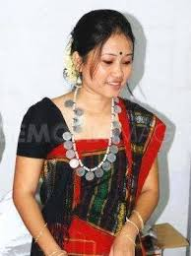
ধন্যবাদ

